Slide 1
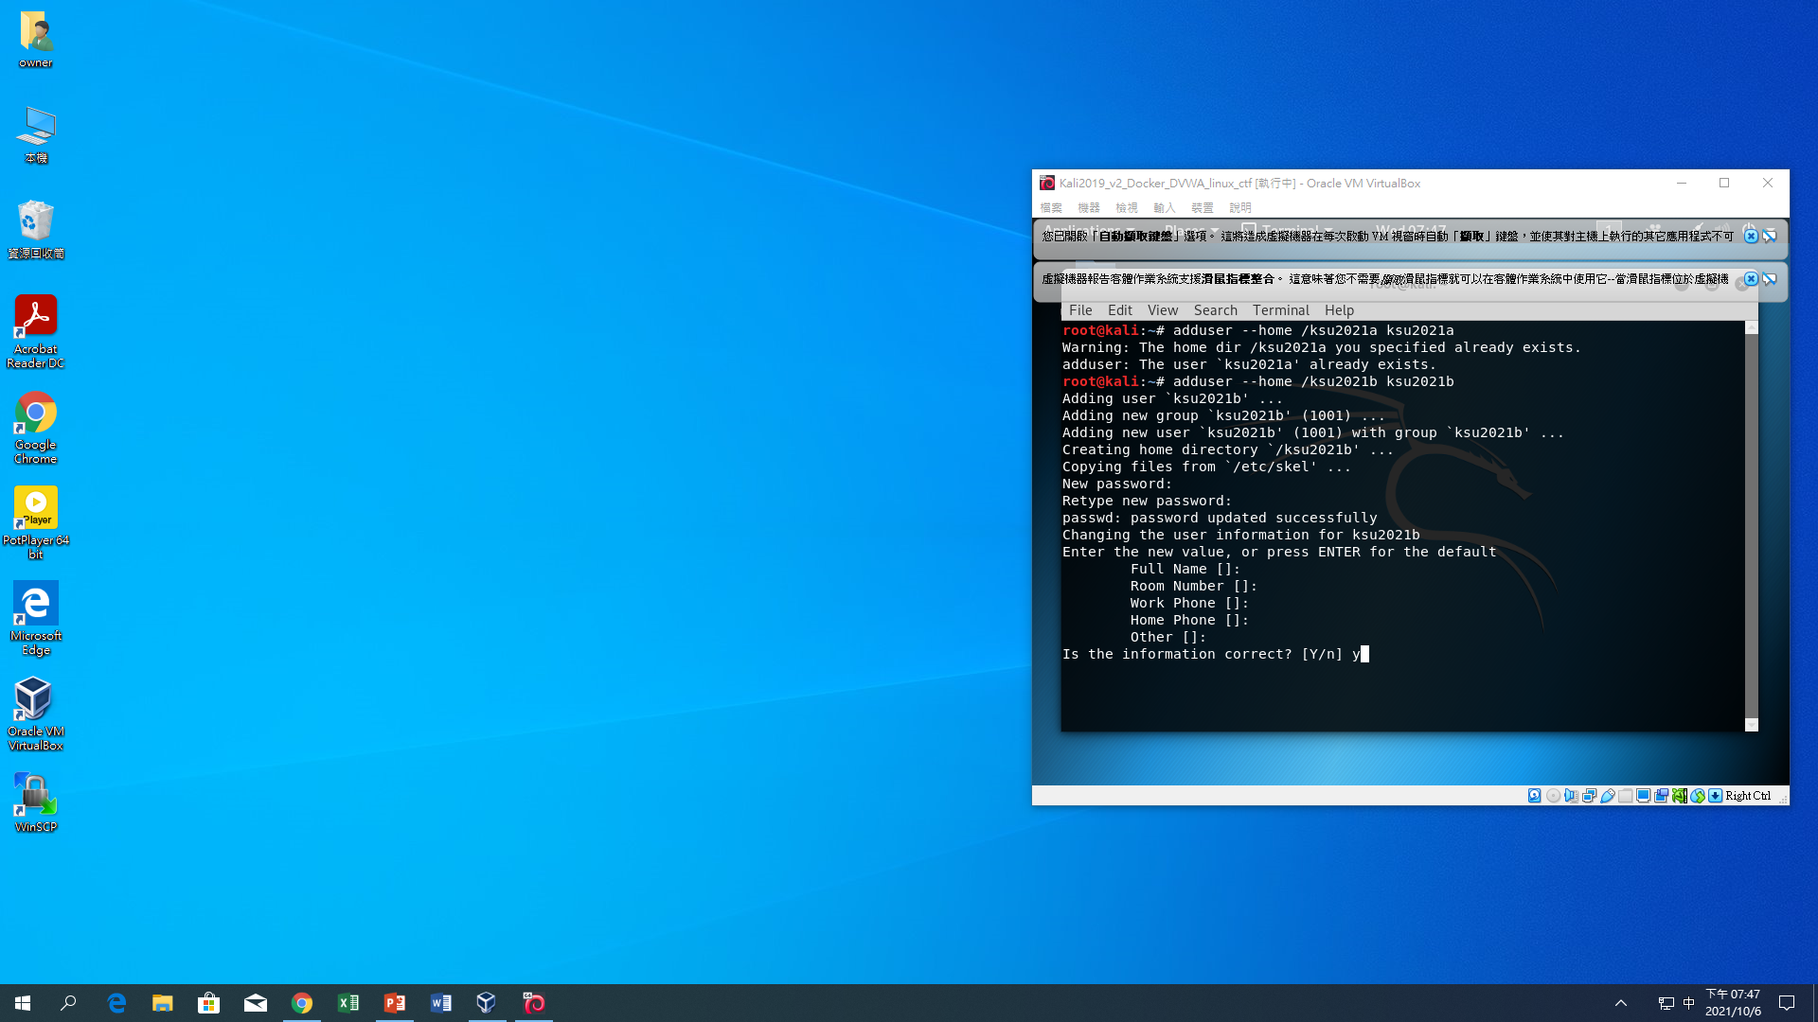

Slide 2
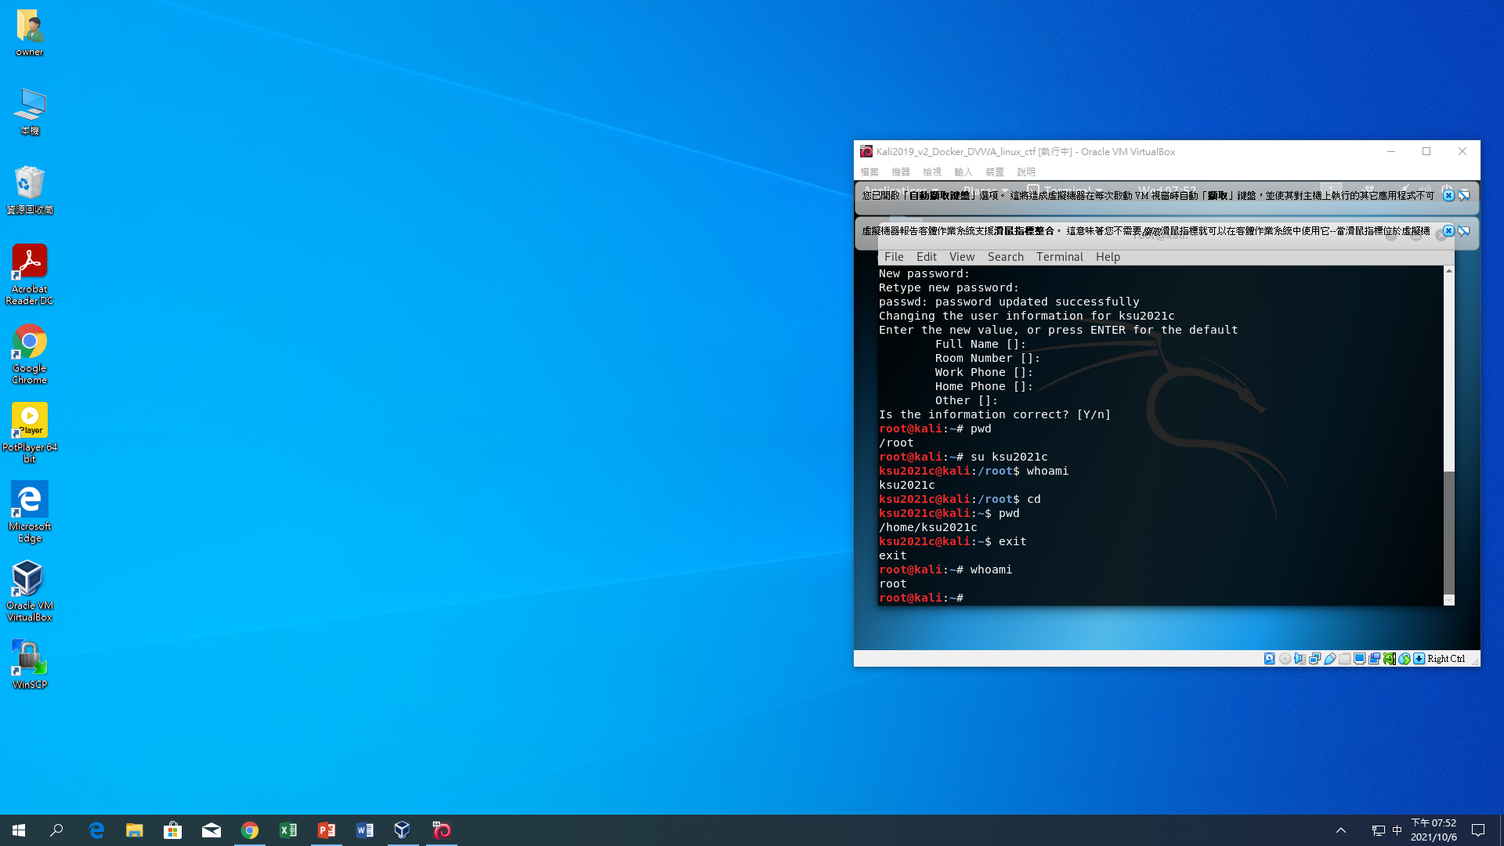

Slide 3
-rw-r--r
读权限（r） | 表示可读取此文件中的实际内容，例如，可以对文件执行 cat、more、less、head、tail 等文件查看命令。
写权限（w） | 表示可以编辑、新增或者修改文件中的内容，例如，可以对文件执行 vim、echo 等修改文件数据的命令。注意，无权限不赋予用户删除文件的权利，除非用户对文件的上级目录拥有写权限才可以。
执行权限（x） | 表示该文件具有被系统执行的权限。Window系统中查看一个文件是否为可执行文件，是通过扩展名（.exe、.bat 等），但在 Linux 系统中，文件是否能被执行，是通过看此文件是否具有 x 权限来决定的。也就是说，只要文件拥有 x 权限，则此文件就是可执行文件。但是，文件到底能够正确运行，还要看文件中的代码是否正确。

Slide 4
-➔一般目錄
d➔目錄
l➔連結
c➔字元特殊設備檔
B➔區塊特殊設備檔

Slide 5
